Slide 1



TRƯỜNG ĐẠI HỌC SƯ PHẠM THÀNH PHỐ HỒ CHÍ MINH
KHOA CÔNG NGHỆ THÔNG TIN
LẬP TRÌNH WINFORM
GVHD: Thầy Lương Trần Ngọc Khiết
Nhóm 5:
44.01.104.109 | Ngô Duy Khang
4501104130 | Nguyễn Hồng Long
46.01.104.088 | Nguyễn Anh Kiệt
47.01.104.062 | Lưu Thành Đạt
47.01.104.054 | Nguyễn Mạnh Cường

Slide 2
About Us

Slide 3

44.01.104.109
Ngô Duy Khang
Sở thích: _ Thích được tăng lương _ Phê duyệt resource

Slide 4
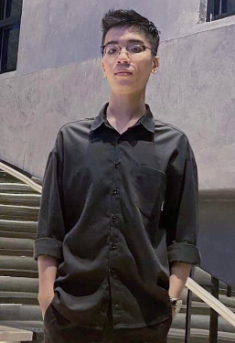
4501104130
Nguyễn Hồng Long
Sở thích: _ Uống trà oolong _ Hoàn thành môn học

Slide 5

46.01.104.088
Nguyễn Anh Kiệt
Sở thích:
- Thích cà phê sữa - Liên quan đến Game

Slide 6

47.01.104.062
Lưu Thành Đạt
Sở thích:

Slide 7
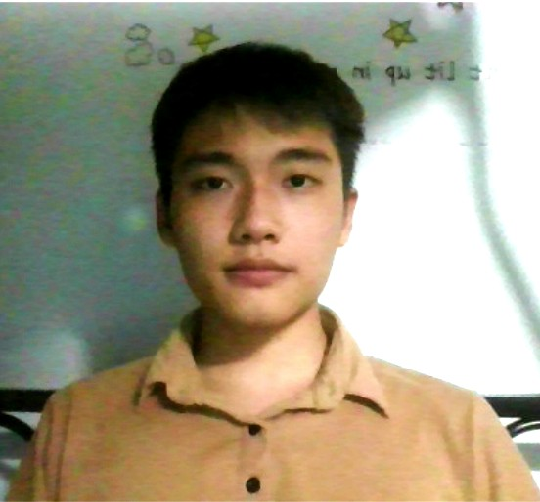
47.01.104.054
Nguyễn Mạnh Cường
Sở thích:
- Đi du lịch - Qua môn

Slide 8
Đề tài: Quản lý nhà hàng

Slide 9
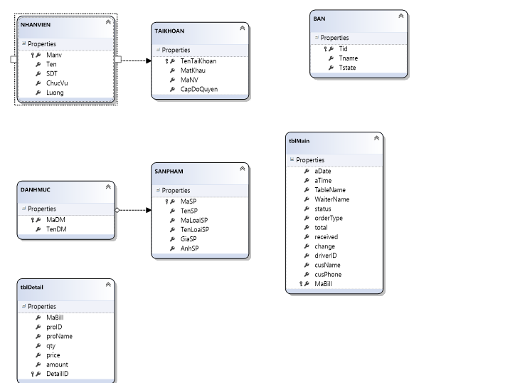
Sơ đồ quản lý

Slide 10
Đăng nhập
Quản lý bàn ăn
Admin
Staff
(người dùng)
Thanh toán
Quản lý tài khoản
Quản lý doanh thu
Quản lý thêm xóa thức ăn
Quản lý bàn ăn
Thanh toán

Slide 11
1
Mục đích và yêu cầu
2
Người dùng
Nội dung
3
Phân tích hệ thống
4
Giao diện chương trình
5
Kết luận

Slide 12

1
MỤC ĐÍCH VÀ YÊU CẦU

Slide 13

Giao diện và bố cục phần mềm sắp xếp hợp lí, rõ ràng, tiện lợi cho người dùng, dễ xem dễ sử dụng
Tài khoản admin có thể xem và chỉnh sửa thông tin, thức ăn... (ngoại trừ password chỉ có thể reset)
Phần mềm có thể lưu trữ một lượng lớn thông tin về tài khoản, thức ăn ...
Bảo mật thông tin và tiết kiệm thời gian
Nâng cao hiệu quả trong quản lý các loại thông tin và bảo mật
Mục đích và yêu cầu

Slide 14
2
NGƯỜI DÙNG

Slide 15
01
Chương trình dành cho Admin có nhiệm vụ quản lý mọi thông tin
Người dùng (staff) có thể đăng nhập tài khoản theo dõi và xử lí tình huống trong quá trình làm việc
02

Slide 16
3
PHÂN TÍCH CHỨC NĂNG HỆ THỐNG

Slide 17
Bộ phận quản lí Admin
Bộ Phận sử dụng
Staff

Slide 18
Bộ phận quản lí
Admin
Cập nhật món ăn và thông tin
Có khả năng chỉnh sửa

Slide 19
Bộ phận sử dụng
Staff
Sử dụng, theo dõi, chỉnh sửa thông tin đã và đang xảy ra

Slide 20
LINQ là gì?
Language-Integrated Query hay LINQ là cách truy vấn một tập hợp các dữ liệu.
Sử dụng các phương thức mở rộng (extension methods) bằng “using System.Linq

Slide 21
Vì sao nên sử dụng LINQ?
Sử dụng ngôn ngữ quen thuộc.
Code ít hơn.
Dễ dàng đọc hiểu và bảo trì.
An toàn hơn.

Slide 22
4
GIAO DIỆN CHƯƠNG TRÌNH

Slide 23
Video demo:

Slide 24
5
Kết luận
_ Phần mềm giúp cải thiện việc quản lí các vấn đề về thông tin, chức năng và cả thời gian tốt hơn.
_ Đề tài nhóm còn thiếu xót kính mong nhận được sự đóng góp của giảng viên và các bạn để hoàn thiện hơn.

Slide 25
Cảm ơn Thầy và các bạn đã
lắng nghe!

